Slide 1
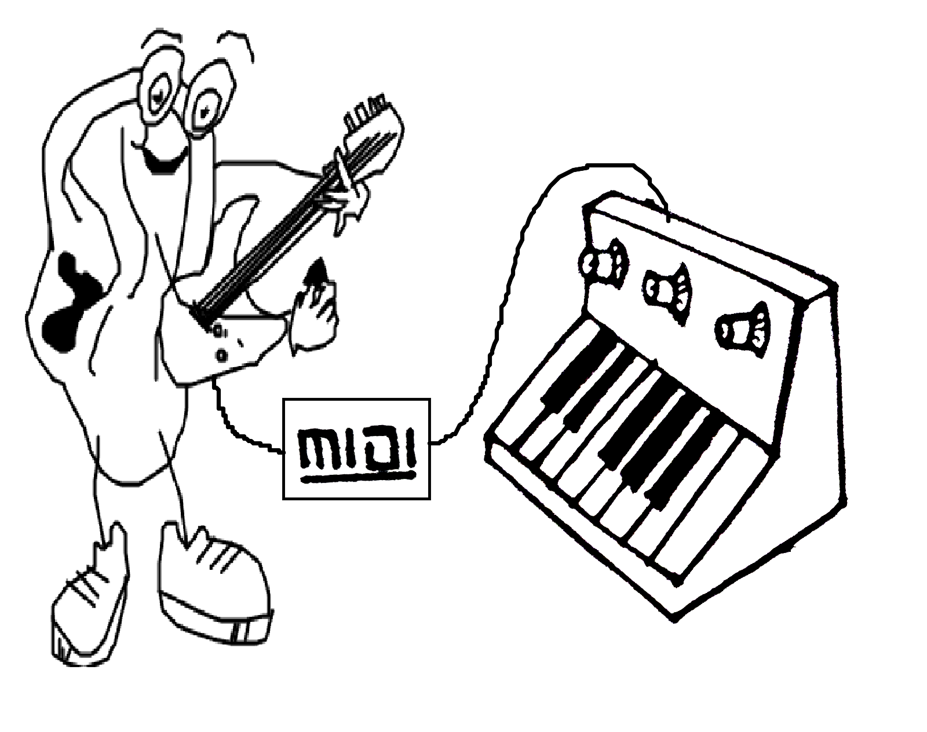
guitar-2-midi-converter
project management by illyass ja & benjamin poddig fb1 ikt master
bilderquellen: eigene, wenn nicht anders angegeben
awe naturwissenschaftliches projektlabor

Slide 2
team
project management by illyass ja & benjamin poddig fb1 ikt master
bilderquellen: eigene, wenn nicht anders angegeben
awe naturwissenschaftliches projektlabor

Slide 3
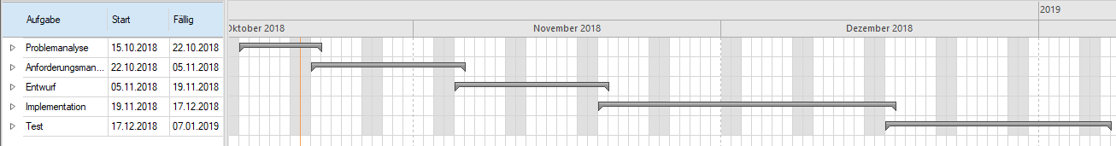
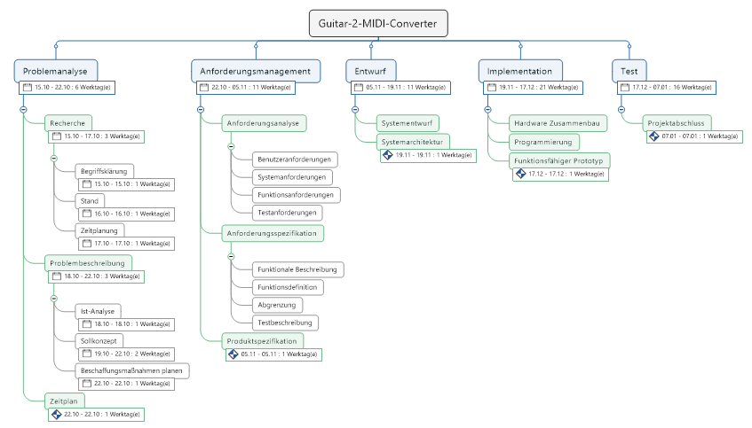
agenda
project management by illyass ja & benjamin poddig fb1 ikt master
awe naturwissenschaftliches projektlabor

Slide 4
einkaufsliste
project management by illyass ja & benjamin poddig fb1 ikt master
bilderquellen: eigene, wenn nicht anders angegeben
awe naturwissenschaftliches projektlabor
 | E-Gitarre | > 90,00 € | 1
 | Synthesizer (MIDI-fähig) | > 0,00 € | 1
 | Roland GK-3 Pickup * | 15 € einzeln (selten), 100 € im Kit | 1
Preamp | LMC6044 OP-Amp | 4,60 € | 2
 | Widerstände | 0,05 € | 20
 | Folienkondensatoren | 0,35 € | 4
MIDI-Interface | Widerstände | 0,05 € | 2
 | 5-Pol-DIN-Buchse | 1,00 € | 1
Logik | Digital Signal Controller | > 6,00 € | 1
* Kit besteht aus Pickup & Preamp

